Slide 1

Projet Infrastructures et Système d’informations
Oumou awa Ndiaye
Netanel
Projet Routeur

Slide 2

Le réseau d’une entreprise doit être performante et sécurisée

Slide 3
SÉPARATION DES ZONES
WAN
LAN
DMZ

Slide 4

Routeur & Adressage IP
Accès internet et bonne répartition des adresses pour chaque appareil

Slide 5
PLAN D’ADRESSAGES
 | Adresse réseau | Gateway | Adresse dispo
INSIDE | 192.168.0.0/25 (255.255.255.128) | 192.168.0.1 | 192.168.0.2 à 192.168.0.126
OUTSIDE | 8.8.8.0/24 (255.255.255.0) | 8.8.8.1 | 8.8.8.2 à 8.8.8.254
DMZ | 192.168.0.128/25 (255.255.255.128) | 192.168.0.129 | 192.168.0.129 à 192.168.0.254
ADRESSE ROUTEUR | 10.1.1.0/30 (255.255.255.252) | 10.1.1.1 | 10.1.1.1 à 10.1.1.2

Slide 6

Firewall
Logiciel ou matériel permettant de faire respecter la politique de sécurité de réseaux

Slide 7
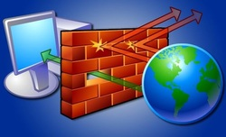
On le configure de sorte qu’il repousse les paquets indésirable

Slide 8
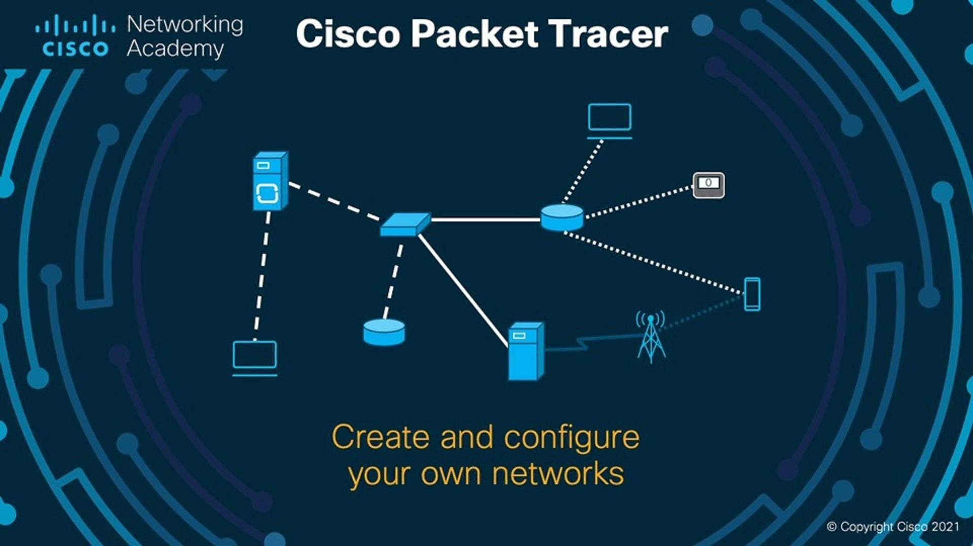
DÉMONSTRATION

Slide 9


